Slide 1


Slide 2


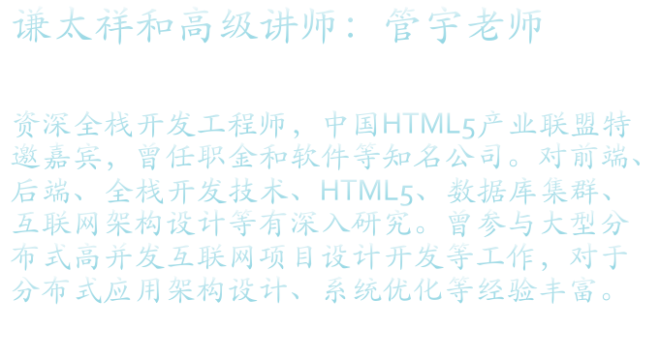


Slide 3



Slide 4



Slide 5

编号 | 快捷键 | 作用
1* | Win+D | 快速显示桌面
2 | Win+R | 快速运行，打开软件，cmd命令行等
3** | Win+E | 快速打开资源管理器
4 | Win+L | 快速锁定计算机
5 | Ctrl＋Alt＋Del： | 显示以下选项：锁定该计算机、切换用户、注销、更改密码和启动任务管理器
6 | Ctrl＋Shift＋Esc | 打开任务管理器
7 | Win+数字键 | 打开/显示超级任务栏第N个图标

Slide 6

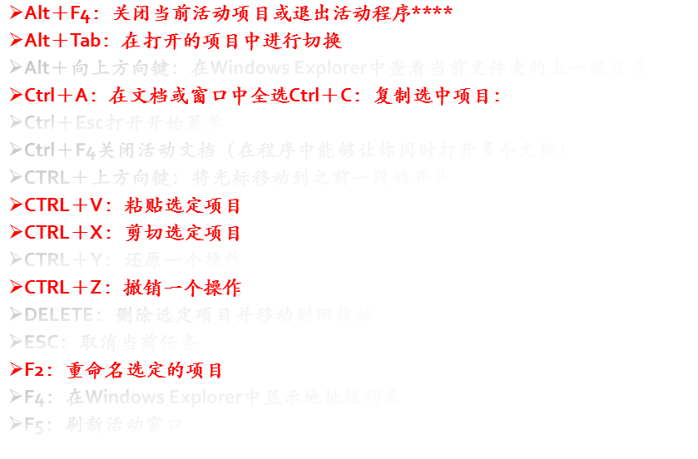

Slide 7


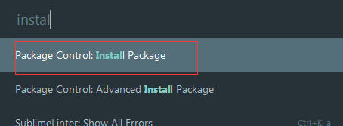

Slide 8



Slide 9



Slide 10



